Slide 1
Ani dönme merkezi
Öğretim Üyesi: Yrd. Doç. Dr. Nurdan Bilgin
Ders Kitabı: Mekanizma Tekniği, Prof. Dr. Eres Söylemez
http://www.makted.org.tr/ders_notlari.html
Sunum Prof. Dr. Eres Söylemez’in izniyle yukarıda linki verilen notlardan derlenmiştir. Daha geniş bilgi ve animasyonlar için ilgili sayfayı ziyaret etmeniz önerilmektedir.

Slide 2
Giriş
Önceki bölümlerde, analitik yöntemle hız ve ivme analizlerini yapmayı öğrendik.
Şimdi, sadece hız analizi için geçerli olan bir başka yöntemi ani dönme merkezi ile hız analizi konusunu tartışacağız.
Öncelikle bu konunun teorik-geometrik arka planını
Ani dönme merkezlerinin bulunmasını
Ani dönme merkezi ile hız analizi
Mekanik Avantaj Kavramı
Eşdeğer Mekanizmalar Kavramı

Slide 3
Teorik Geometrik arka plan
Chasles Teoremi (Şal teoremi olarak okunur)

Slide 4
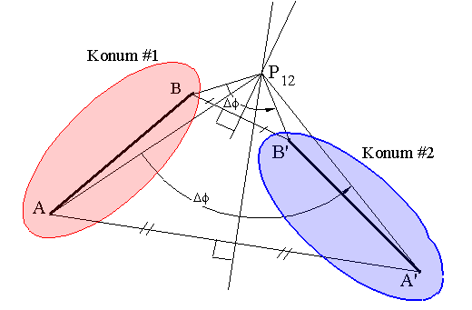
Saf dönme ve saf ötelenmenin dışında, sınırlı büyüklükler için genel düzlemsel hareket bir dönme merkezi etrafında dönme olarak tanımlanabilmektedir.
Chasles Teoremi: Düzlemsel harekette bir cismin bir konumdan diğer sonlu uzaklıkta bir konuma hareketi en basit bir şekilde P₁₂ dönme polü etrafında bir dönme hareketi ile gerçekleştirilebilir. Dönme polü, P₁₂, cisim üzerinde alınan iki noktanın iki konumda bulundukları konumların orta dikmelerinin kesiştiği noktadır.

Slide 5
Ani dönme merkezlerinin bulunması
Aranhold-Kennedy Teoremi

Slide 6
Ani Dönme Merkezi
Her düzlemsel hareket için, incelenildiği anda geçerli olmak üzere, bir ani dönme merkezi bulunur. Bu nokta hareketli düzlemde o an için sıfır hıza sahip tek noktadır.
Cisim üzerinde bulunan her hangi bir noktanın hızının şiddeti o noktanın ani dönme merkezinden uzaklığının cismin açısal hızı ile çarpımıdır. Noktanın hızı noktayı ani dönme polüne bağlıyan doğruya dik olup açısal hıza göredir. $v=r×ω$
Hız analizi açısından her türlü düzlemsel hareket anlık olarak ani dönme merkezi etrafında dönme olarak düşünülebilir.

Slide 7
Mekanizmalarda Ani Dönme Merkezi
Bir rijit cisim sabit bir eksen etrafında dönüyor ise sürekli dönme merkezi olarak adlandırılır.
Cisim öteleme yapıyor ise, ani dönme merkezi öteleme eksenine dik yönde sonsuzdadır.
Düzlemsel hareket yapan iki farklı cisim üzerinde bulunan birbirlerine göre bağıl hızları sıfır olan anlık çakışan iki nokta ani dönme merkezidir.

Slide 8
Mekanizmalarda Ani Dönme Merkezi Sayısı
L uzuv sayısını göstermek üzere, her iki uzuv arasında bir dönme merkezi olacağına göre ani dönme merkezi sayısı şu şekilde hesaplanır.
$$N=\frac{l\left(l−1\right)}{2}$$
Mekanizmalarda ani dönme merkezi i ve j numaralı iki uzuv arasında olacağından ani dönme merkezi $I_{ij}$ biçiminde gösterilir.

Slide 9
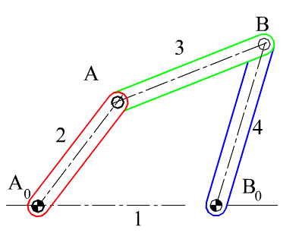
Örnek: Şekilde gösterilen dört çubuk mekanizmasının ani dönme merkezlerini bulalım.
Ani dönme merkezi sayısı:
$$N=\frac{l\left(l−1\right)}{2}=\frac{4\left(4−1\right)}{2}=6$$

Slide 10
$A_{0}$ noktası 1 ile 2 uzvu arasında $I_{12}$
$$I_{13}$$
$B_{0}$ noktası 1 ile 4 uzvu arasında $I_{14}$
$A$ noktası 2 ile 3 uzvu arasında $I_{23}$
$B$ noktası 3 ile 4 uzvu arasında $I_{34}$
$I_{13}$ ${AA}_{0}$ ve ${BB}_{0}$ doğrularının kesiştiği nokta
$I_{24}$ $A_{0}B_{0}$ ve $AB$ doğrularının kesiştiği nokta
$$I_{34}$$
$$I_{23}$$
$$I_{24}$$
$$I_{12}$$
$$I_{14}$$

Slide 11
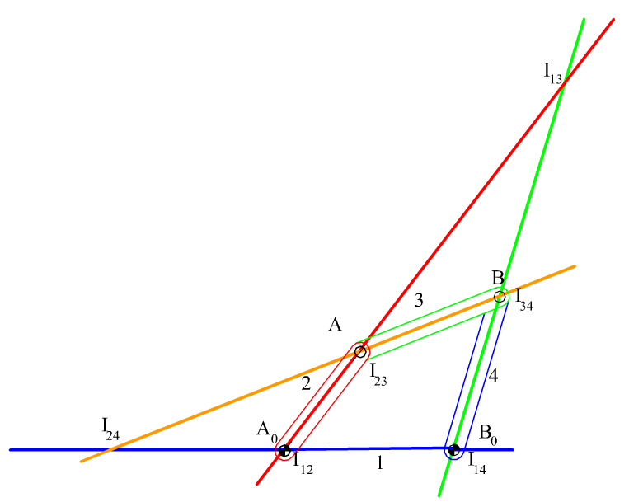
Aranhold-Kennedy Teoremi: Düzlemsel hareket halinde üç cismin birbirine göre dönme merkezleri bir doğru üzerindedir.
Dikkat:
$I_{12}I_{23}I_{13}$ (Kırmızı çizgi),
$I_{14}I_{34}I_{13}$ (Yeşil çizgi),
$I_{24}I_{12}I_{14}$ (Mavi çizgi),
$I_{24}I_{23}I_{34}$ (Sarı çizgi)
Ani dönme merkezleri mekanizmanın her konumunda bir doğru üzerindedir.
Dört çubuk mekanizması ele alındığında uzuvlar 3’erli gruplanmak istendiğinde 4 değişik üçlü gruplama yapılabileceği görülür
(1-2-3;1-2-4; 1-3-4; 2-3-4).
Teorem her bir grup için üç uzvun oluşturacağı ani dönme merkezlerinin bir doğru üzerinde olduğunu söylemektedir.

Slide 12
Örnek: Şekilde gösterilen krank-biyel mekanizmasının ani dönme merkezlerini bulalım.
Ani dönme merkezi sayısı:
$$N=\frac{l\left(l−1\right)}{2}=\frac{4\left(4−1\right)}{2}=6$$

Slide 13
$$I_{13}$$
$I_{14}∞$
$A_{0}$ noktası 1 ile 2 uzvu arasında $I_{12}$
$A$ noktası 2 ile 3 uzvu arasında $I_{23}$
$B$ noktası 3 ile 4 uzvu arasında $I_{34}$
4 uzvu öteleme yaptığı için $I_{14}$ öteleme eksenine dik ve sonsuzdadır.
$I_{13}$’ü bulmak için 1, 2 ve 3 uzuvlarını ele alıp, $I_{12}$, $I_{23}$ ve $I_{13}$’ün aynı doğru üzerinde olacağı
bilgisini kullanalım.
Aynı zamanda 1, 4 ve 3 uzuvlarını ele alıp, $I_{34}$, $I_{14}$ ve $I_{13}$’ün aynı doğru üzerinde olacağını
hesap edelim.
$I_{13}$ bu iki doğrunun kesişim noktasındadır.
Aynı prosedürü $I_{24}$ ani dönme merkezini bulmak için uygulayalım.
1-2-4 uzuvları ele alındığında $I_{12}$, $I_{24}$ ve $I_{14}$ aynı doğru üzerinde olmalıdır.
2-3-4 uzuvları ele alındığında $I_{23}$, $I_{24}$ ve $I_{34}$ aynı doğru üzerinde olmalıdır.
$I_{14}$ sonsuzda olduğu ve tek koşulun öteleme eksenine dik olmak olduğunu
hatırlayalım.
Böylelikle $I_{24}$’de bulunmuş olur.
$I_{14}∞$
$$I_{24}$$
$$I_{23}$$
$$I_{34}$$
$$I_{12}$$

Slide 14
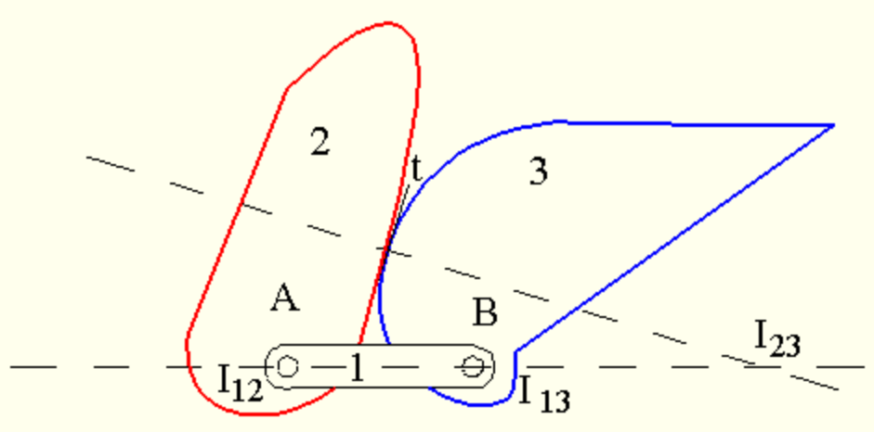
Bir farklı örnek olarak da şekildeki kam mekanizmasını ele alalım.
I₁₂ ve I₁₃ ani dönme merkezleri döner mafsal merkezlerindedir.
I₂₃ ani dönme merkezi Aranhold-Kennedy teoremine göre I₁₂ I₁₃ doğrusunun üzerinde olması gereklidir.
Bir başka doğru ise 3 uzvunun 2 uzvuna göre hareketi incelendiğinde bu bağıl hareketin dönme merkezi mutlaka temas noktasında temas eden eğrilerin ortak teğetine dik olması şartından elde edilecektir.
Öyle ise I₂₃ ani dönme merkezi I₁₂ I₁₃ doğrusu ile temas yüzeyine dik doğrunun kesim noktasıdır.

Slide 15
Ani Dönme Merkezleri ile Mekanizmalarda Hız analizi

Slide 16
Giriş
Mekanizmalarda ani dönme merkezlerinin bulunmasını öğrendik
Ayrıca düzlemsel hareket yapan cisimlerde I_{ij} ani dönme merkezinin i ve j uzuvlarında anlık çakışan iki nokta oldukları ve bu iki çakışan nokta arasında o an için bağıl hızın sıfır olacağını belirledik.
Burada bu kavramlar kullanılarak mekanizmalarda hız analizi yapılacaktır.

Slide 17
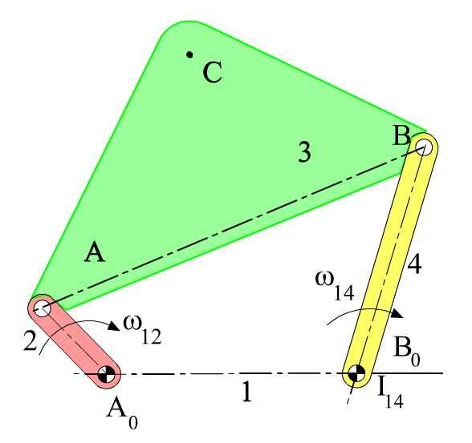
Şekilde gösterilen dört çubuk mekanizmasının hız analizini ani dönme merkezlerini kullanarak yapalım.
$ω_{12}$ açısal hızı verildiğinde, $ω_{14}$ açısal hızını bulalım.

Slide 18
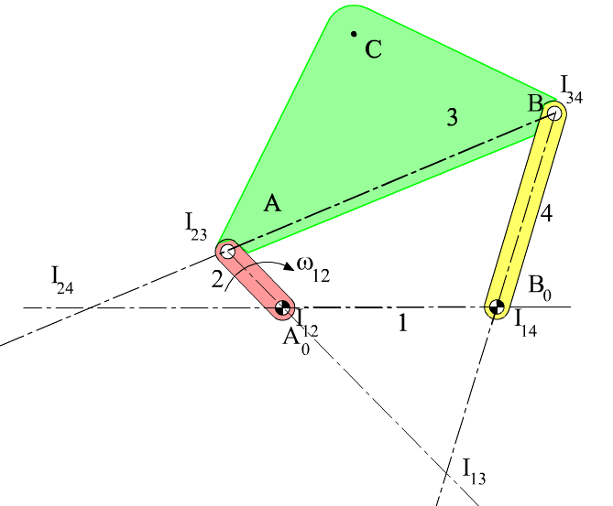
Önce mekanizmanın ani dönme merkezlerini belirliyoruz.
Ani dönme merkezi sayısı:
$$N=\frac{l\left(l−1\right)}{2}=\frac{4\left(4−1\right)}{2}=6$$
Dördü döner mafsal eksenlerinde, ikisi mekanizmanın dışında toplam 6 ani dönme merkezi bulundu.

Slide 19
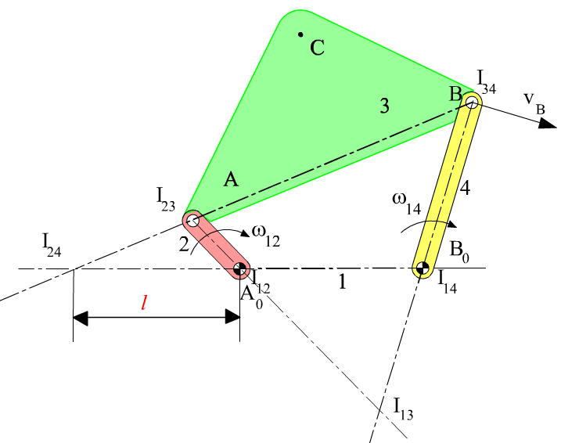
2 uzvu üzerinde $I_{24}$ noktasını ele alalım. Bu noktanın hızı:
$$V_{I_{24}}=ω_{12}∗\left|I_{12}I_{24}\right|$$
$$V_{I_{24}}=l×ω_{12}$$

Slide 20
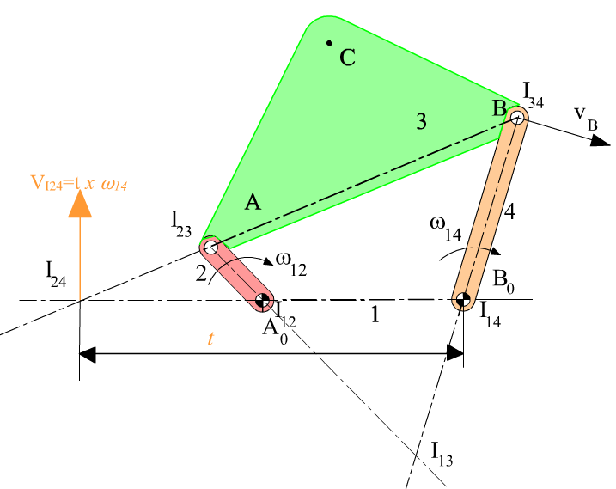
4 uzvu üzerinde $I_{24}$ noktasını ele alalım. Bu noktanın hızı:
$$V_{I_{24}}=ω_{14}∗\left|I_{14}I_{24}\right|$$

Slide 21
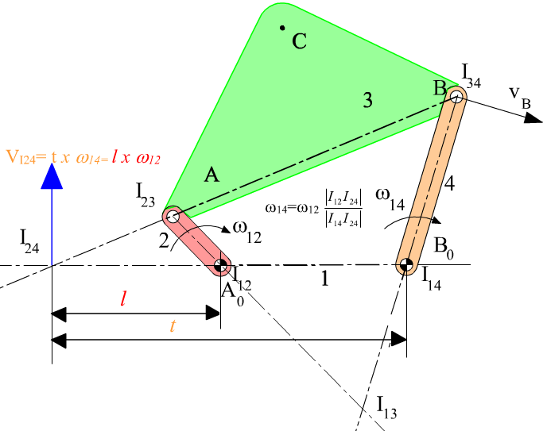
2 uzvu ve 4 uzvu üzerinde $I_{24}$ noktasının hızı tek olacağı için;
Bu noktanın hızı:
$$V_{I_{24}}=ω_{14}∗\left|I_{14}I_{24}\right|=ω_{12}∗\left|I_{12}I_{24}\right|$$
Olacaktır. Buradan $ω_{14}$ bulunur.
$I_{24}$ ani dönme merkezi, mekanizmanın dışında ise $ω_{14}$, $ω_{12}$ ile aynı yöndedir.
$I_{24}$, $A_{0}−B_{0}$ noktalarının arasında ise açısal hızlar birbirine ters yönde olur.

Slide 22
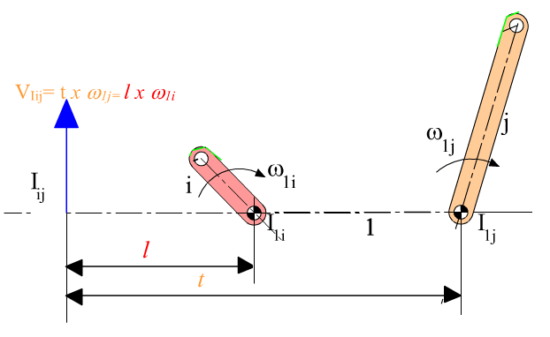
Elde ettiğimiz sonuç doğrudan mekanizmaya bağlı değildir. Her hangi bir mekanizmada i, j ve 1 uzuvları arasında bulunan 3 ani dönme merkezi ($I_{1i}$, $I_{1j}$, $I_{ij}$) bulunduğunda
$$V_{I_{ij}}=ω_{1i}∗\left|I_{1i}I_{ij}\right|=ω_{1j}∗\left|I_{1j}I_{ij}\right|$$
olacaktır. $ω_{1i}$ verilmiş ise, $ω_{1j}$ açısal hızı bulunabilir.
$$ω_{1j}=ω_{1i}∗\frac{\left|I_{1i}I_{ij}\right|}{\left|I_{1j}I_{ij}\right|}$$
$I_{ij}$ ani dönme merkezi, $I_{1i}$, $I_{1j}$ doğrusunun dışında ise $ω_{1j}$, $ω_{1i}$ ile aynı yöndedir.
$I_{ij}$ ani dönme merkezi, $I_{1i}$, $I_{1j}$ doğrusunun üzerinde ise $ω_{1j}$ ve $ω_{1i}$ birbirine ters yöndedirler.

Slide 23
Şekilde gösterilen dört çubuk mekanizmasının hız analizini ani dönme merkezlerini kullanarak yapalım.
$ω_{12}$ açısal hızı verildiğinde, $C$ biyel noktasının çizgisel hızını bulalım.

Slide 24
Ani dönme merkezi sayısı:
$$N=\frac{l\left(l−1\right)}{2}=\frac{4\left(4−1\right)}{2}=6$$
olarak bulunmuştu.

Slide 25
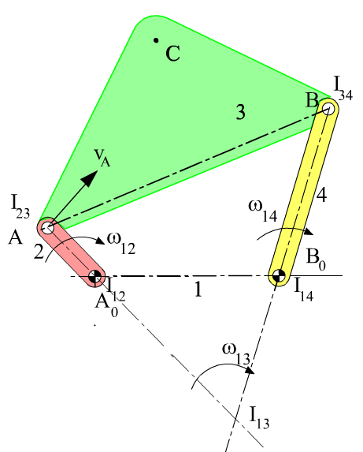
2 uzvu üzerinde $I_{23}$ noktasını (A noktasını) ele alalım.
Bu noktanın hızı:
$$V_{A}=ω_{12}∗\left|I_{12}I_{23}\right|=ω_{12}∗\left|A_{0}A\right|$$
olur

Slide 26
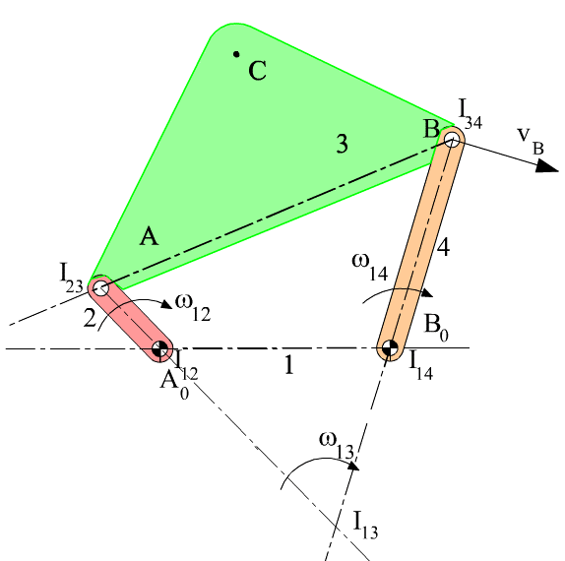
A noktası 2 ve 3 uzuvları üzerinde daimi çakışan bir nokta olduğu için hem 2 hem de 3 uzvunda hızı aynıdır.
Dolayısıyla bu noktanın hızı:
$$V_{A}=ω_{12}∗\left|A_{0}A\right|=ω_{13}∗\left|I_{13}A\right|$$
dır.
$$ω_{13}=\frac{ω_{12}∗\left|A_{0}A\right|}{\left|I_{13}A\right|}$$
$I_{13}$ ani dönme merkezi, $I_{23}$, $I_{12}$ doğrusunun dışında ise açısal hızlar aynı yönde, doğru üzerinde ise açısal hızlar ters yöndedir.

Slide 27
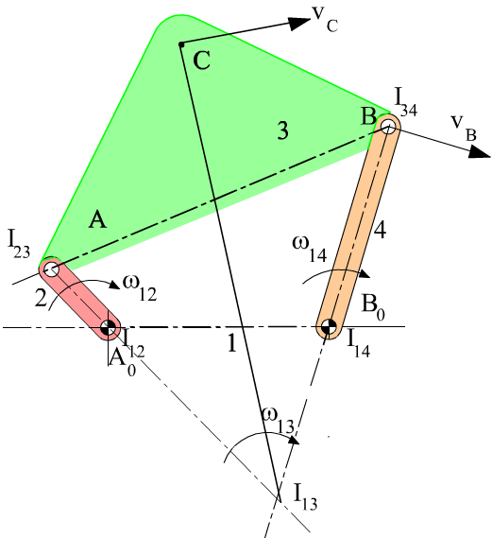
$$V_{C}=ω_{13}∗\left|I_{13}C\right|$$
$$V_{B}=ω_{13}∗\left|I_{13}B\right|$$
B noktası 4 ve 3 uzuvları üzerinde daimi çakışan bir nokta olduğu için hem 4 hem de 3 uzvunda hızı aynıdır.
Dolayısıyla bu noktanın hızı:
$$V_{B}=ω_{13}∗\left|I_{13}B\right|=ω_{14}∗\left|I_{14}B\right|$$
dır.
$$ω_{14}=\frac{ω_{13}∗\left|I_{13}B\right|}{\left|I_{14}B\right|}=\frac{V_{B}}{\left|B_{0}B\right|}$$

Slide 28
Mekanik avantaj

Slide 29
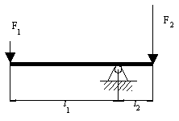
Şekilde gösterilen sistemde olduğu gibi, sistem dengede ise, dönme ekseninde moment toplamı sıfır olması gerekliliğinden:
$${F_{1}l}_{1}=F_{2}l_{2}$$
veya
$$\frac{F_{2}}{F_{1}}=\frac{l_{1}}{l_{2}}=Mekanik Avantaj$$
olarak tanımlanmaktadır. Bu yöntemle yüksek $F2$ kuvvetini sınırlı bir $F1$ kuvveti ile elde etmek ister isek $l1/l2$ oranını yüksek seçmemiz gerekecektir. Buna bir farklı yaklaşım ise, kaybın olmadığını kabul ederek, enerji sakınımından birim zamanda yapılan iş ile elde edilen işin eşit olması şartından: $F1v1=F2v2$olacaktır. burada $v1$ve $v2$ kuvvetlerin etki ettiği noktada hızıdır

Slide 30
Aynı kavramı mekanizmalarda uygular isek, örneğin bir dört-çubuk mekanizması için giriş momenti T₁₂ ve çıkış kolu direnci T₁₄ ise, enerji sakınımından dolayı (kayıplar ihmal edilerek):
Giriş Gücü = Çıkış Gücü
olacaktır. Dikkat edilir ise mekanik avantaj hız oranının tersidir. Ayrıca, eğer giriş ve çıkış kollarına belirli bir kol boyunda bu kuvvetler uygulanıyor ise:
olacaktır. I₁₄I₂₄=B₀I₂₄ uzunluğu sıfır olur ise mekanik avantaj sıfır olacak, I₁₂I₂₄ =A₀I₂₄ uzunluğu sıfır ise, mekanik avantaj sonsuz olacaktır. Tabii ki sistem elastikliğinden ve boşluklardan dolayı sonuçta mekanik avantaj sonsuz olamaz. Ancak mekanik avantaj çok yüksek değerlere ulaşacaktır. Bu şekilde basit levyelerle elde edilemiyecek kadar büyük mekanik avantaj elde edilebilecektir. Nitekim preslerde, sıkıştırma penslerinde, taş kırma gibi yüksek güç isteyen her işte yüksek mekanik avantaj sağlayan mekanizmalar kullanılmaktadır (aşağıdaki şekle bakınız).

